Slide 1
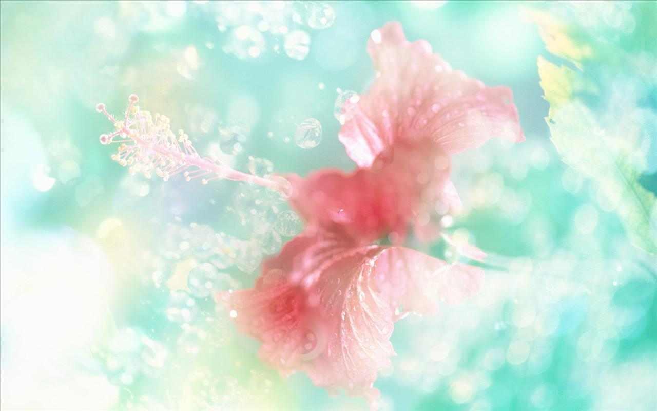
Расскажу я вам про папу
Подготовил: И.Г Драган
воспитатель

Slide 2
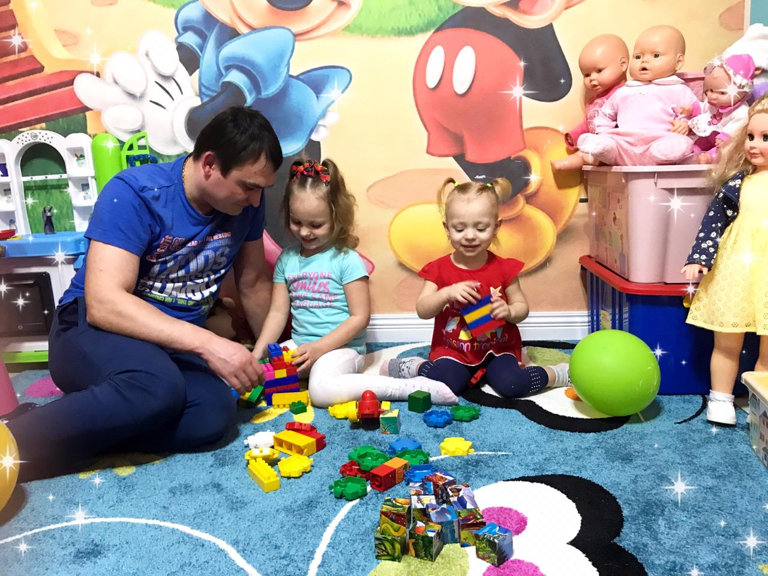
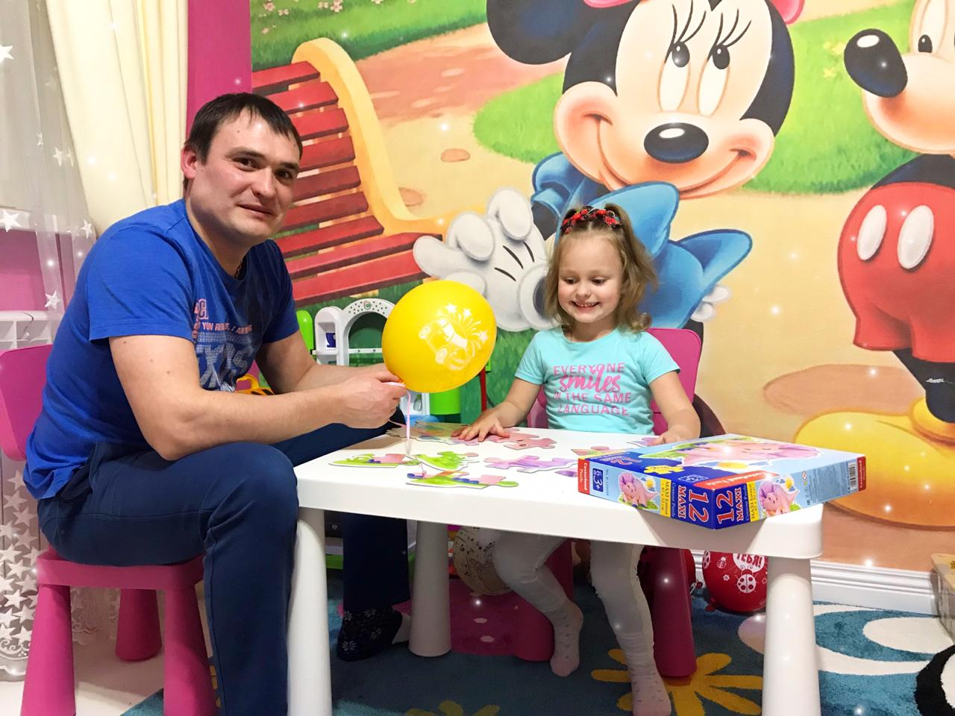
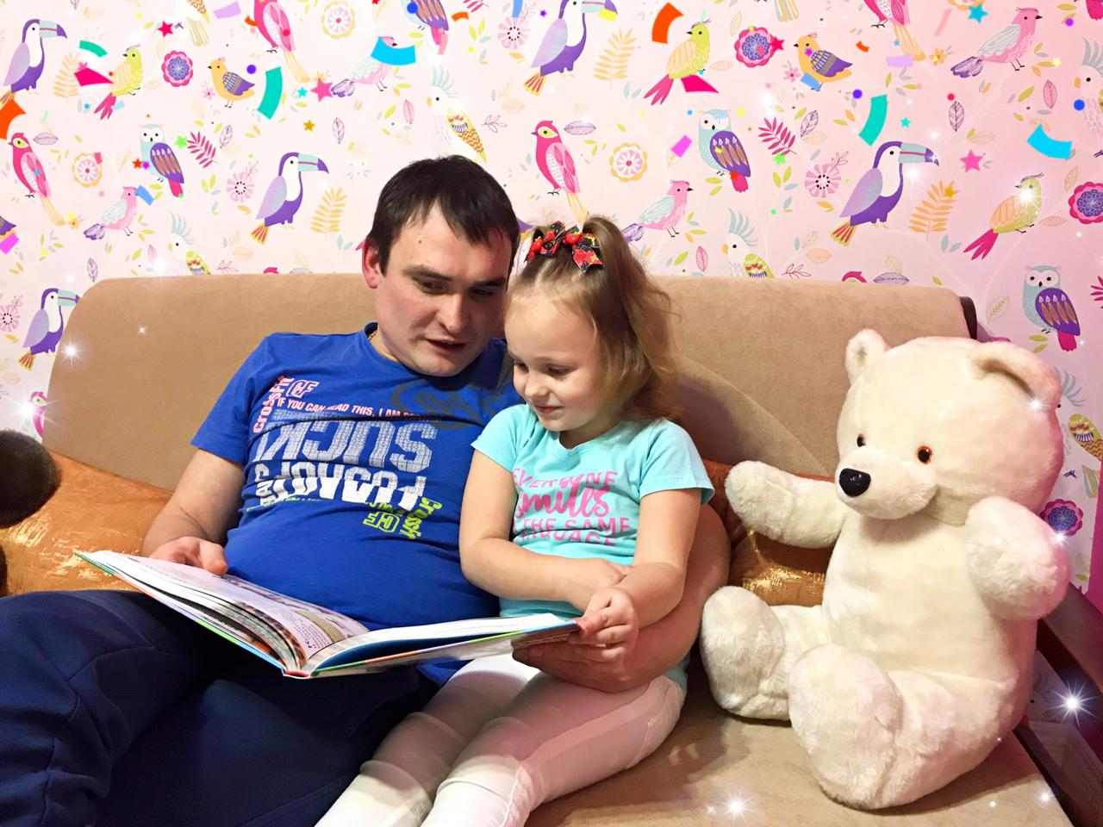
Папа, ты самый хороший на свете, Лучший отец на огромной планете! Как я тобой восхищаюсь, горжусь, Крепко за дружбу и руку держусь!
Знаете, как дружно Мы с папочкой живем! Вместе играем, вместе поем, Вместе смеемся, вместе гуляем, Вместе веселые сказки читаем!

Slide 3
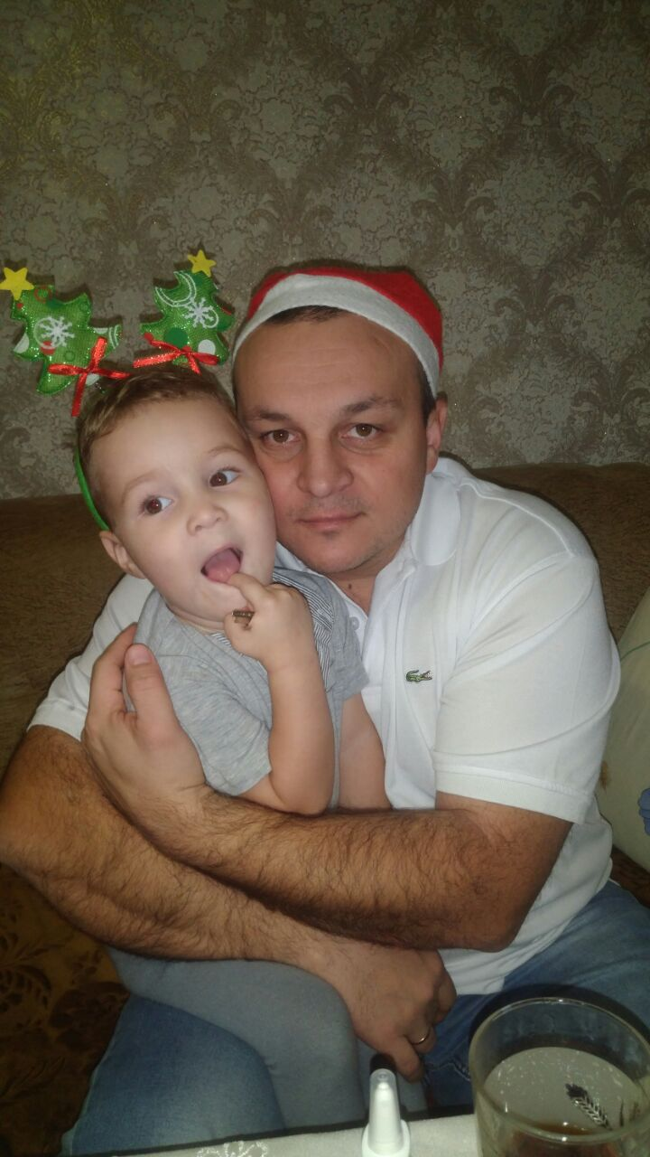
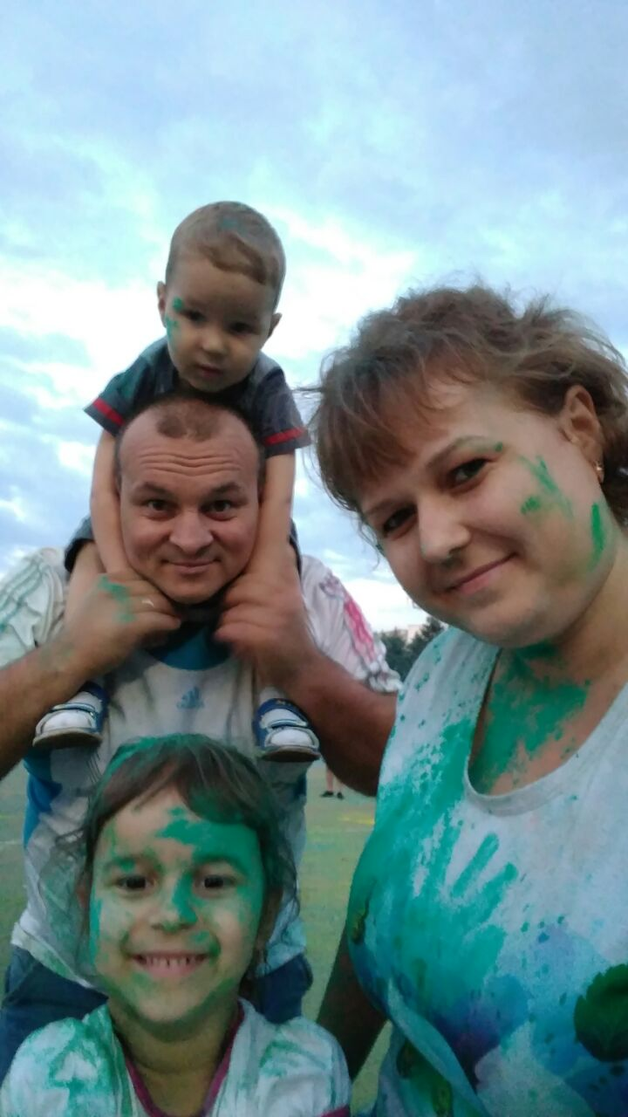
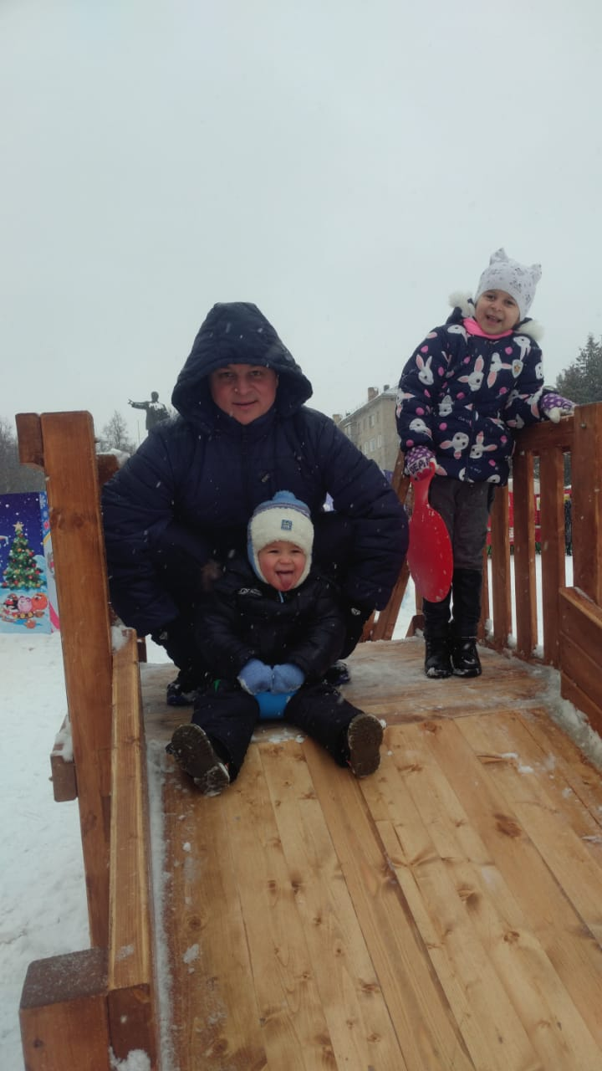
Мой папа чемпион! Он всех сильнее в мире: Он маму на руках Носит по квартире! А может и меня Поднять он вместе с нею! Вот вырасту большой И тоже так сумею.

Slide 4
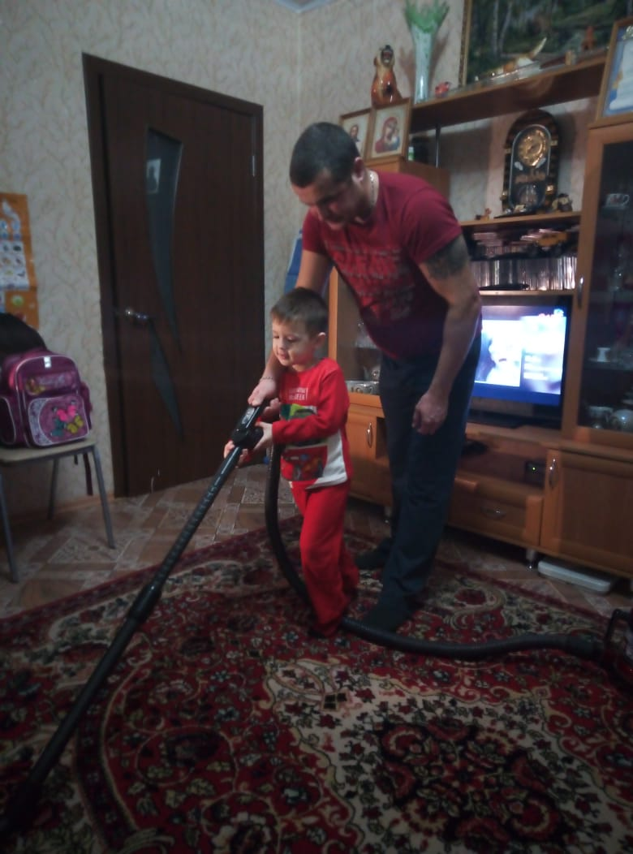
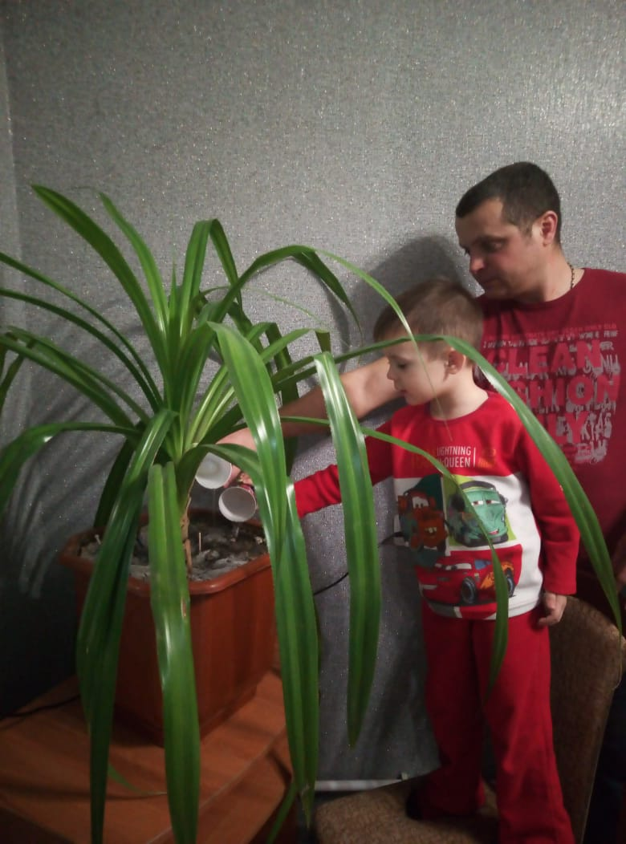
Уважаю папу, Что еще сказать? Мне нигде такого, Больше не сыскать. Для него не жалко, В жизни ничего — Золотой мой папка, Я люблю его!

Slide 5
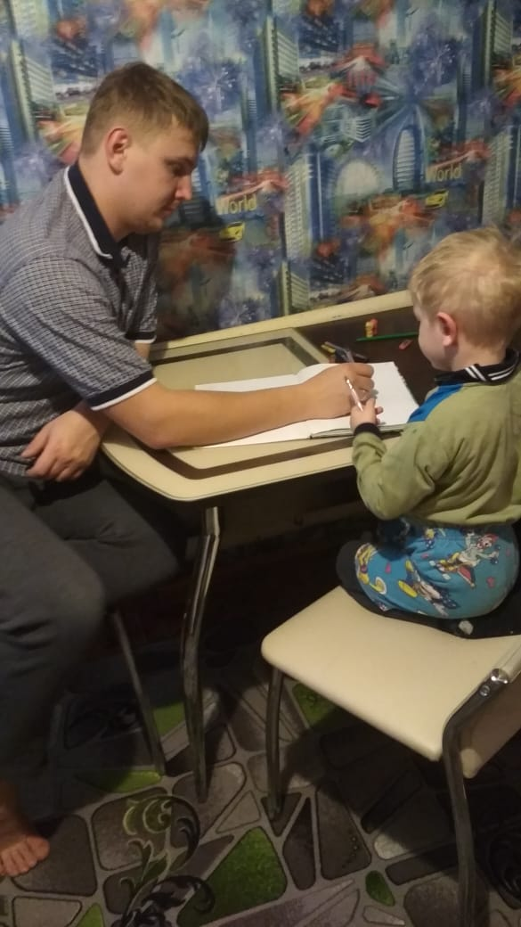
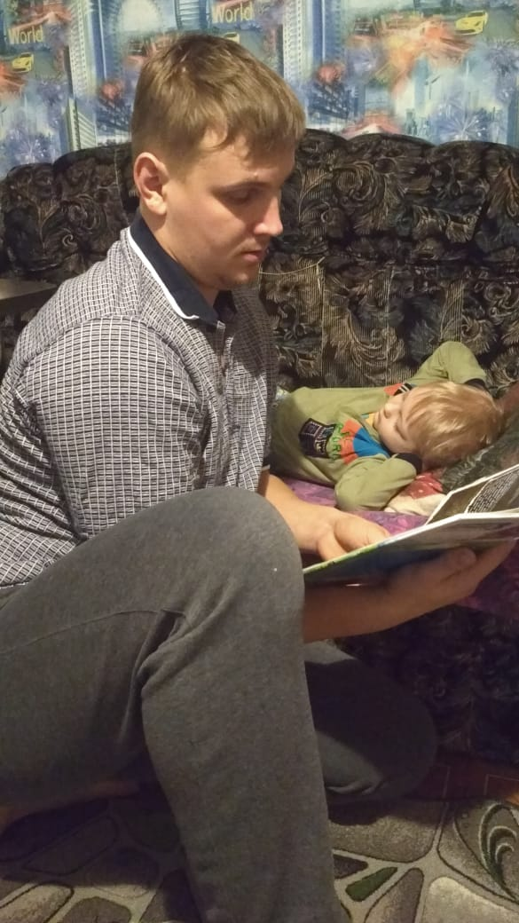
Книжек у папы Целая тыща! Какую не спросят – Тут же отыщет. Наверное, папа Всё уже знает И снова садится один И читает. Я книги, как папа, Люблю И мечтаю: Вот вырасту – Столько же книг Прочитаю. И сына к себе Не забуду позвать, Спрошу его: — Ну, Что тебе почитать?

